Slide 1
keras安裝&作業要求

Slide 2
目錄
安裝Anaconda環境
建立虛擬環境
安裝TensorFlow 、 Keras
手寫辨識範例
作業要求

Slide 3
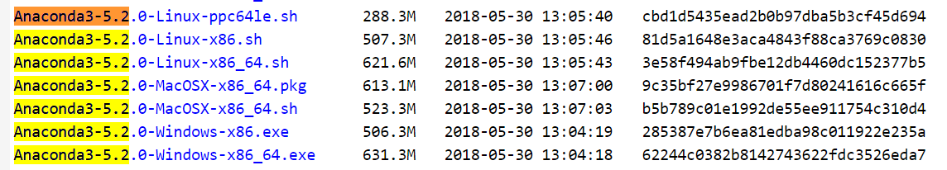
1.安裝Anaconda環境
https://repo.continuum.io/archive/

Slide 4
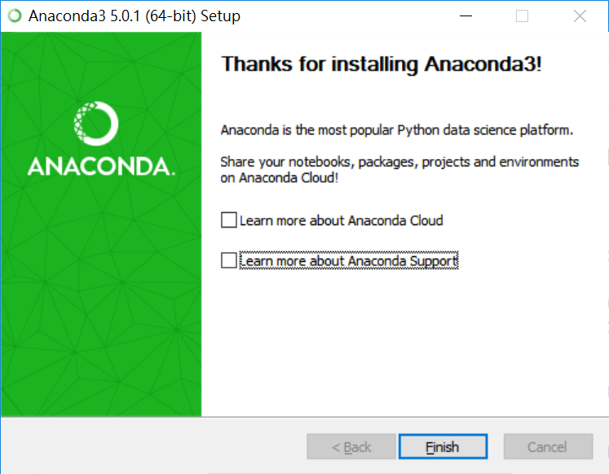
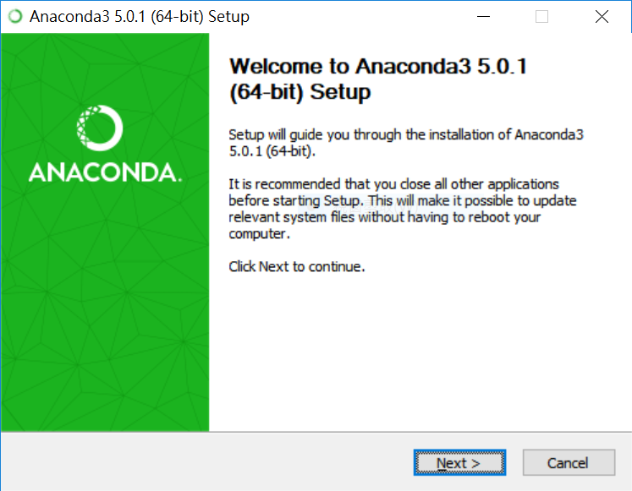
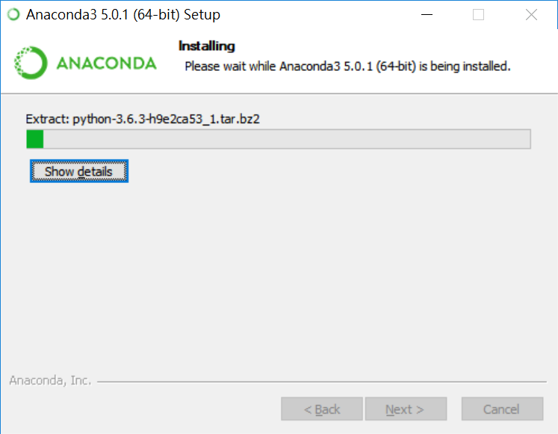
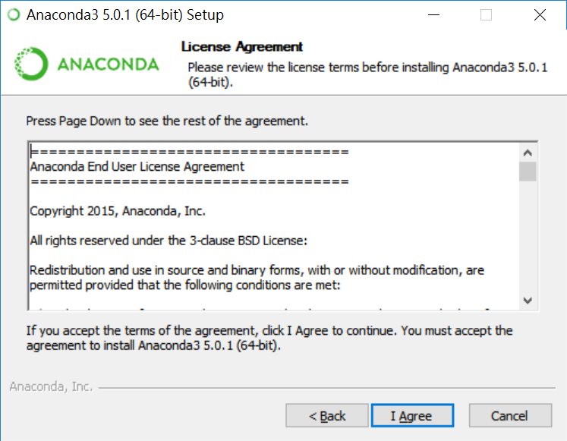
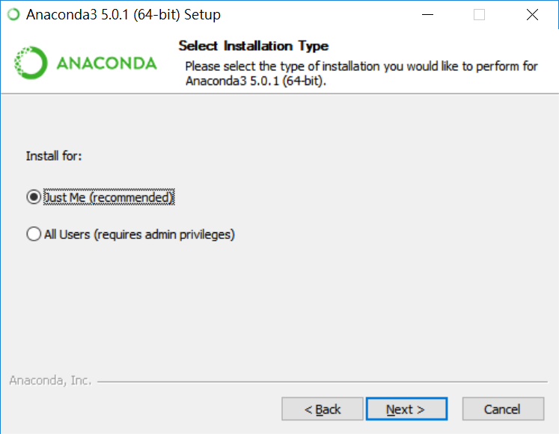
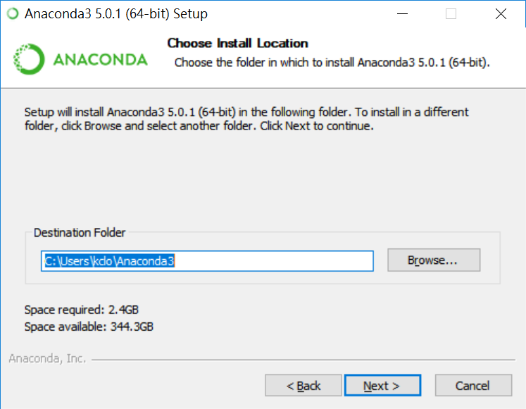
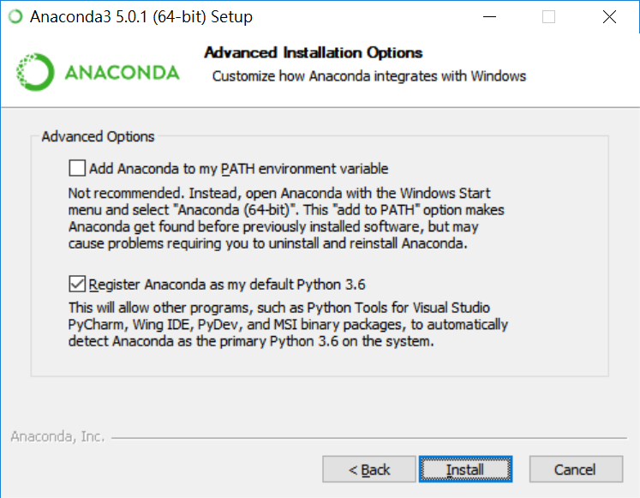
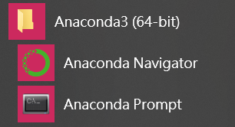
1.安裝Anaconda環境
Notes:
不要裝在C槽
所有軟體都要裝同一個槽
加入環境變數要打勾

Slide 5
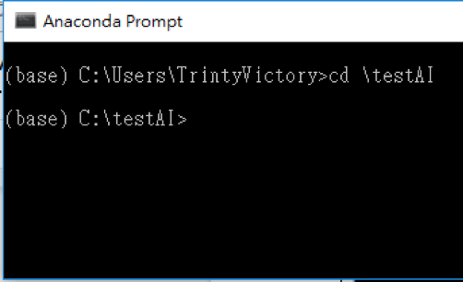
2.建立虛擬環境
conda create --name testAI python=3.6 anaconda
conda create：建立虛擬環境
–-name testAI：環境名稱，取名為testAI
python=3.6：Python的版本為3.6

Slide 6
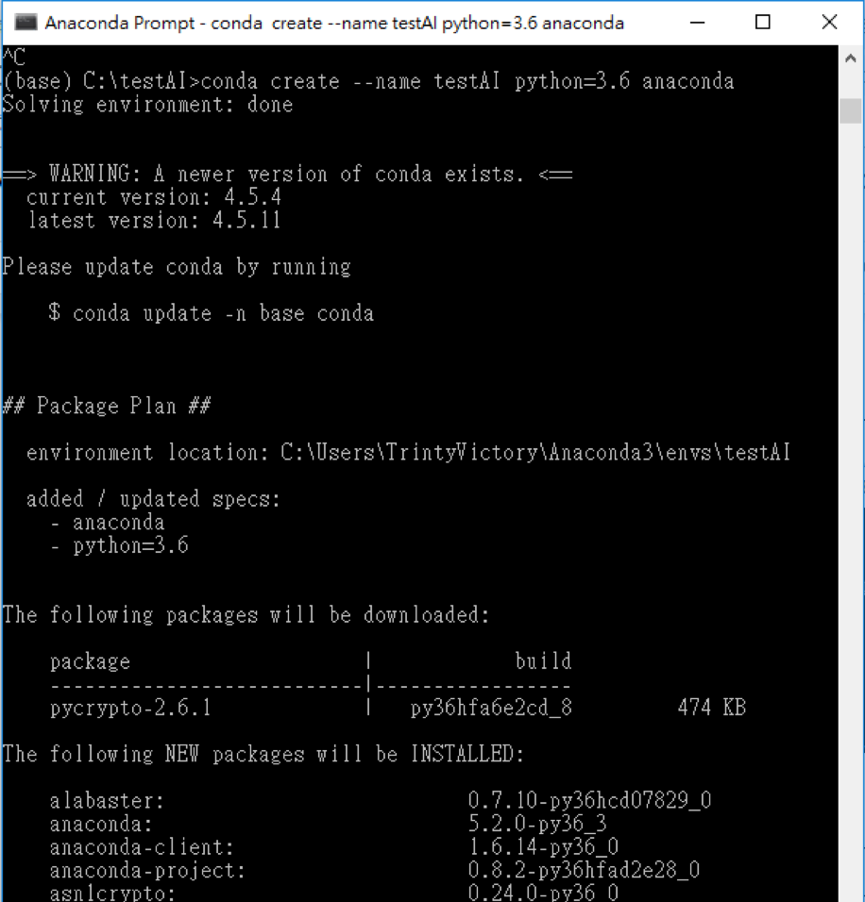
2.建立虛擬環境
# 在windows環境下激活：activate testAI
# 在windows環境下關閉：deactivate
# 在Linux & Mac中激活：
source activate testAI
# 在Linux & Mac中激活：source deactivate
#刪除環境：conda remove -n testAI --all

Slide 7
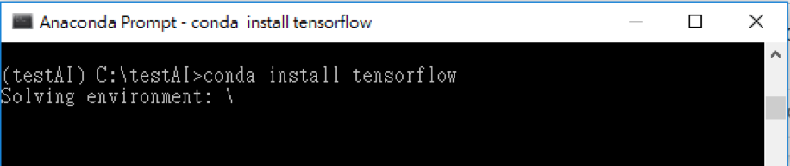
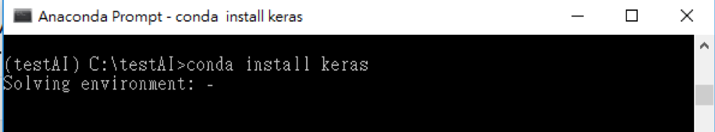
3.安裝TensorFlow 、 Keras
conda install tensorflow
conda install keras

Slide 8


4.手寫辨識範例-Keras版本

Slide 9
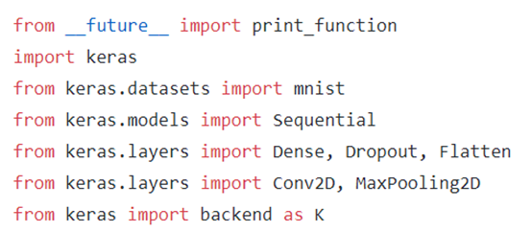
4.1 Import

Slide 10
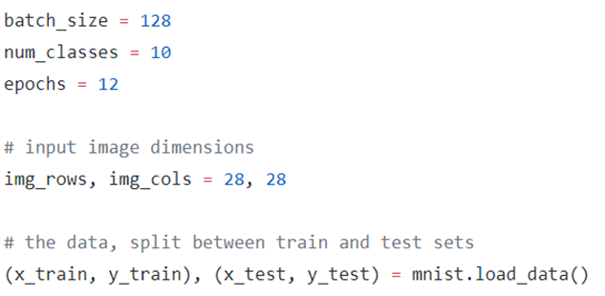
4.2 變數
Notes:
每個參數都說一下
作業可以調整的地方

Slide 11
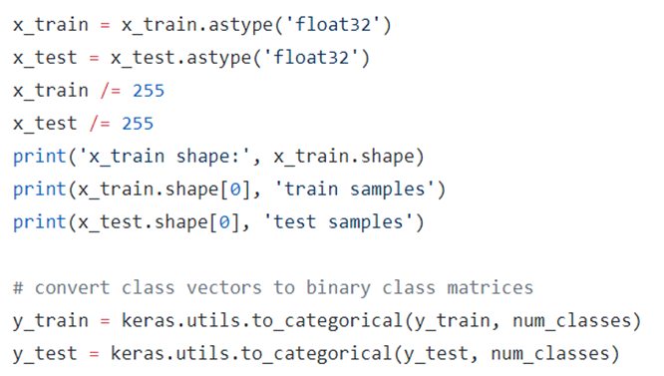
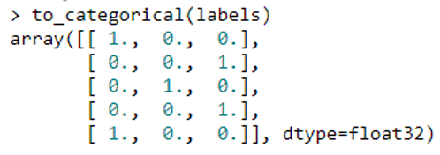
4.3 Preprocessing

Slide 12
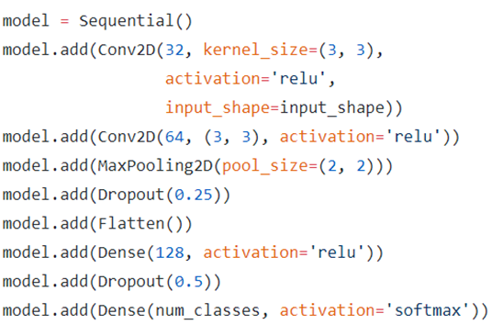
4.4 Model architecture
Notes:
全連接層參數多，dropout的rate放大

Slide 13
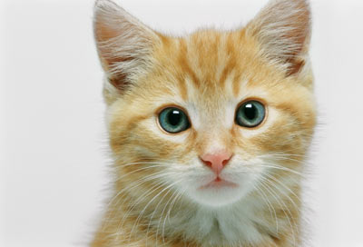
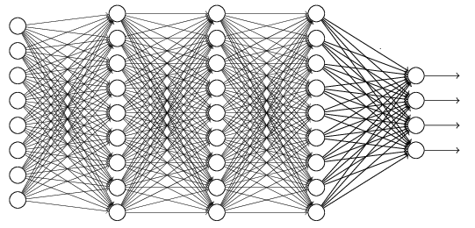
The whole CNN
cat dog ……
Convolution
Max Pooling
Can repeat many times
Fully Connected Feedforward network
Convolution
Max Pooling
Flatten

Slide 14
CNN – Convolution
1 | -1 | -1
-1 | 1 | -1
-1 | -1 | 1
Filter 1
stride=1
1 | 0 | 0 | 0 | 0 | 1
0 | 1 | 0 | 0 | 1 | 0
0 | 0 | 1 | 1 | 0 | 0
1 | 0 | 0 | 0 | 1 | 0
0 | 1 | 0 | 0 | 1 | 0
0 | 0 | 1 | 0 | 1 | 0
3
-1
-3
-1
-3
1
0
-3
-3
-3
0
1
3
-2
-2
-1
6 x 6 image
Notes:
運算完最大值的地方就是要找的feature的位置

Slide 15
CNN – Convolution
-1 | 1 | -1
-1 | 1 | -1
-1 | 1 | -1
Filter 2
stride=1
Do the same process for every filter
1 | 0 | 0 | 0 | 0 | 1
0 | 1 | 0 | 0 | 1 | 0
0 | 0 | 1 | 1 | 0 | 0
1 | 0 | 0 | 0 | 1 | 0
0 | 1 | 0 | 0 | 1 | 0
0 | 0 | 1 | 0 | 1 | 0
3
-1
-3
-1
-1
-1
-1
-1
-3
1
0
-3
-1
-1
-2
1
Feature
Map
-3
-3
0
1
-1
-1
-2
1
3
-2
-2
-1
6 x 6 image
-1
0
-4
3
4 x 4 image
Notes:
把每個filter得到的結果疊起來就叫做feature map

Slide 16
CNN – Max Pooling
1 | -1 | -1
-1 | 1 | -1
-1 | -1 | 1
-1 | 1 | -1
-1 | 1 | -1
-1 | 1 | -1
Filter 1
Filter 2
3
-1
-3
-1
-1
-1
-1
-1
-3
1
0
-3
-1
-1
-2
1
-3
-3
0
1
-1
-1
-2
1
3
-2
-2
-1
-1
0
-4
3

Slide 17
CNN – Max Pooling
New image
but smaller
1 | 0 | 0 | 0 | 0 | 1
0 | 1 | 0 | 0 | 1 | 0
0 | 0 | 1 | 1 | 0 | 0
1 | 0 | 0 | 0 | 1 | 0
0 | 1 | 0 | 0 | 1 | 0
0 | 0 | 1 | 0 | 1 | 0
Conv
3
0
-1
1
Max
Pooling
3
1
0
3
2 x 2 image
6 x 6 image
Each filter
is a channel
Notes:
Conv + max pooling可以重複很多次 看你有幾個filter output就有幾維(channel)，獲得一個新的但是比較小的image

Slide 18
4.4 Model architecture
Notes:
提一下 kernel size,pool size

Slide 19
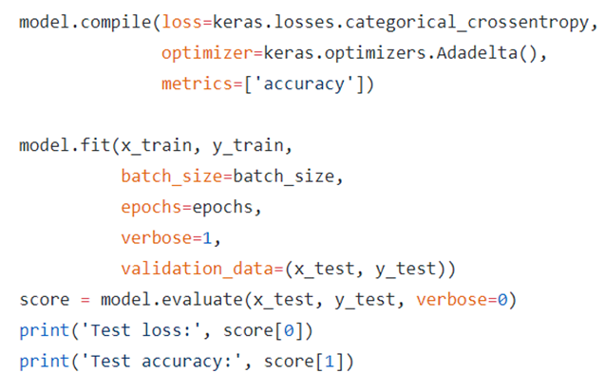
4.5 Training

Slide 20
4.5 著名的CNN Model
•AlexNet
•VGGNet
•Inception Net
•ResNet
https://www.leiphone.com/news/201802/31oWxcSnayBIUJhE.html

Slide 21
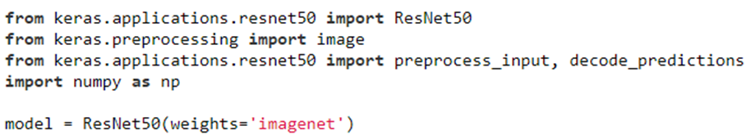
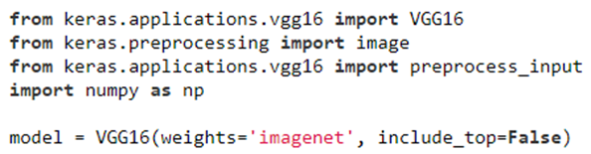
4.5 How to call

Slide 22
5.作業1-train a model
1. 使用Keras 的CNN example 進行訓練
2. 記錄 Loss 和 Accuracy
3. 調整不同的參數，記錄Accuracy變化
並描述你的心得。
Notes:
epoch、filter、batch size大小、dropout rate、learning rate...都能

Slide 23
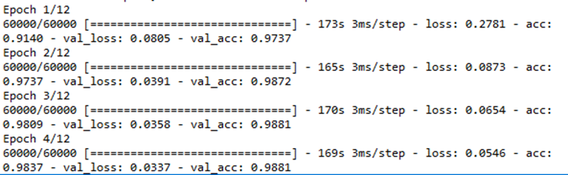
5.作業1-train a model
Notes:
epoch、filter、batch size大小、dropout rate、learning rate...都能

Slide 24
5.作業2-model的結構
1. Keras -> Docs ->Application選一個 model
2. 用model.summary()，接著print()出來
3. 截取output的圖

Slide 25
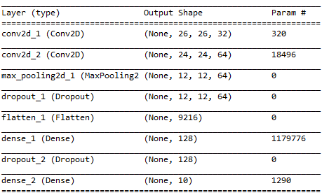
5.作業2-model的結構

Slide 26
6.作業繳交資訊
期限：4/28 晚上11:59
繳交至LMS的作業區

Slide 27
資料來源
https://keras.io/
http://speech.ee.ntu.edu.tw/~tlkagk/courses_MLDS18.html
https://www.leiphone.com/news/201802/31oWxcSnayBIUJhE.html

